Slide 1


KVED QQTBG043.61 ET results
●
평가목적 ; M2 BM TaN 박막화 (2.0 → 1.4 nm) 평가
●
평가결과 ;
POR 대비 Split B(Co liner) 진행 시 AMI CD 동등 수준 (Δ+0.02 nm)
- Split A(TaN1.4) AMI CD Δ-0.00 nm
Line Rs median POR 대비 -5.7% 감소
Via Rc median POR 대비 -7.5% 감소
ET 결과 VCHN/MinA/VMA POR 대비 동등수준 / CMBSRP/CMA 소폭 열화
barrier 박막화에 의한 via bottom Cu 확산 / 계면 void 추정
호환 가능 — 추가 1 lot 모니터링 후 전환 (M2 DC 기준)
●
M2 AMI CD
WAFER | MEAN (nm) | 3σ (nm) | RANGE (nm) | Δ vs TARGET
W04(POR) | 19.42 | 0.84 | 2.47 | +0.12
W17(POR) | 19.38 | 0.89 | 2.89 | +0.08
W01 | 19.41 | 0.86 | 2.54 | +0.11
W14 | 19.38 | 0.86 | 2.64 | +0.08
W10 | 19.40 | 0.91 | 2.77 | +0.10
W18 | 19.43 | 0.92 | 3.00 | +0.13
POOLED | 19.40 | 0.86 | 3.00 | +0.10
Barrier/Cu 계면 HR-TEM / Cu/liner/barrier TEM-EDS

Slide 2
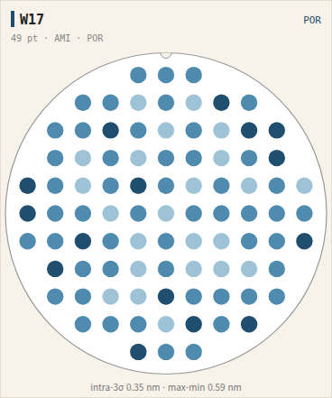
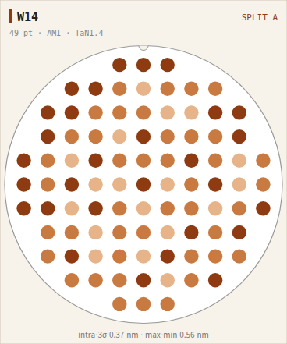
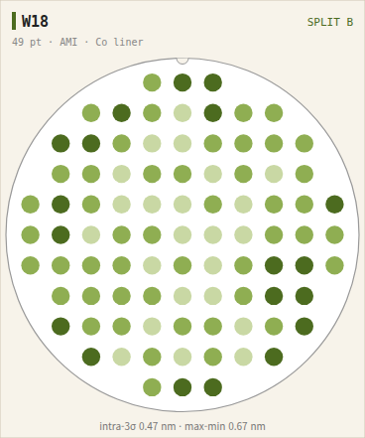
M2 AMI CD wafer map
Split A: AMI CD POR 대비 Δ-0.00 nm, edge 영역 편차 POR 동등
Split B: AMI CD POR 대비 Δ+0.02 nm, edge 영역 편차 POR 동등

Slide 3
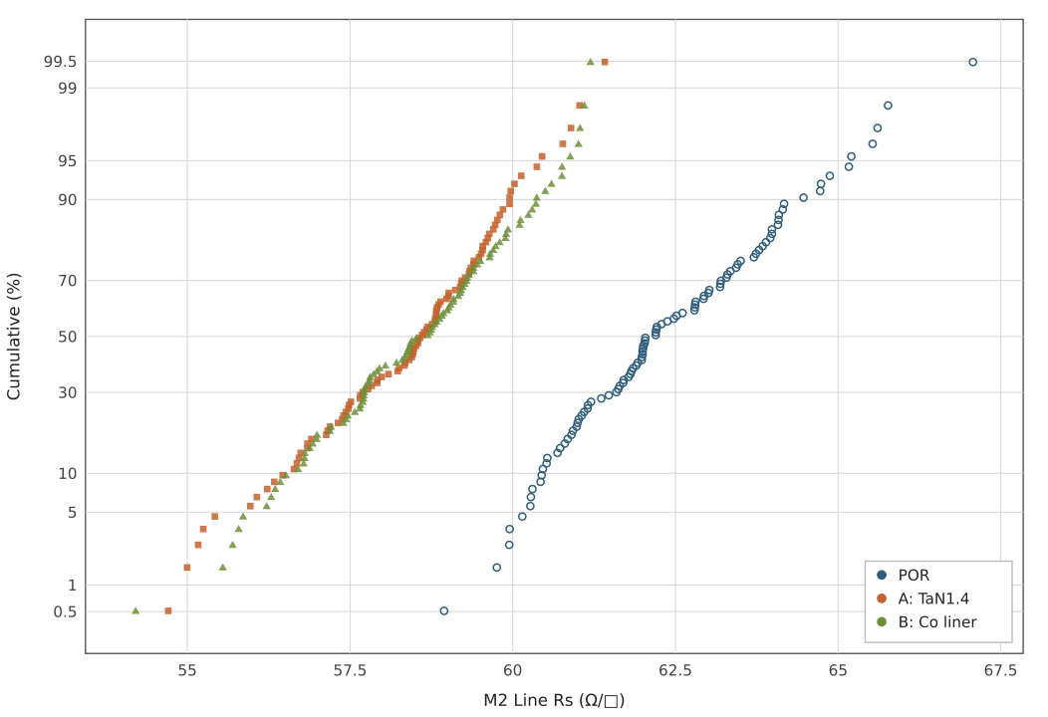
M2 Line Rs cumulative distribution
POR median 62.12
A median 58.59 (-5.7%)
B median 58.61 (-5.7%)

Slide 4
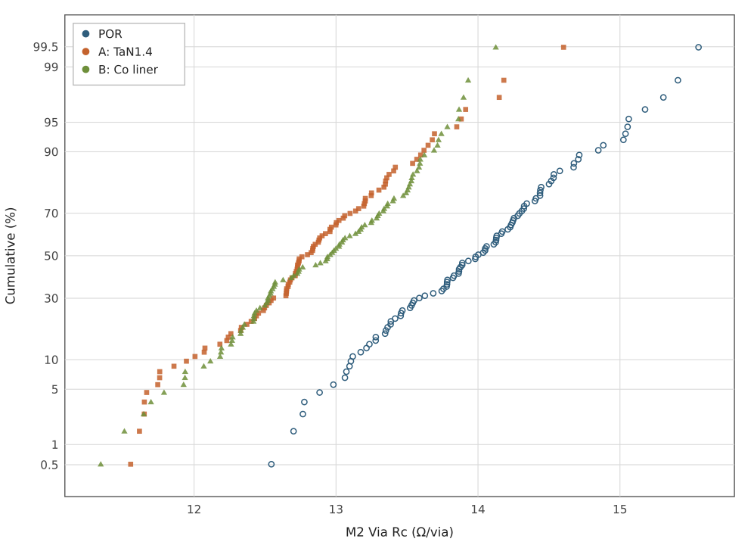
M2 Via Rc cumulative distribution
POR median 13.99
A median 12.78 (-8.7%)
B median 12.95 (-7.5%)

Slide 5
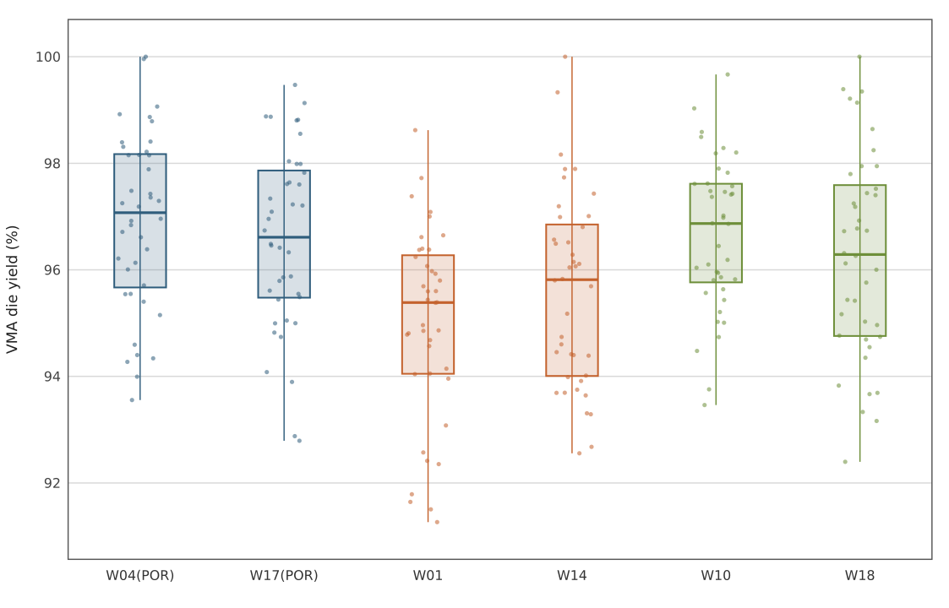
VMA die yield distribution by wafer
POR median 96.9%
Split A median 95.5%
Split B median 96.6%
wafer 간 편차 대비 split 간 차이 미미

